Slide 1


Elektrický
príkon

Slide 2


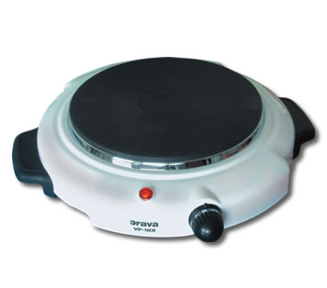
Prečo sa rovnaké množstvo vody zohreje na elektrickom variči za iný čas ako v rýchlovarnej kanvici ?
Na štítku variča je údaj:
230 V/750 W
Na štítku kanvice je údaj:
230 V/1000 W
Zariadenia, ktoré vykonajú rovnakú prácu za rôzny čas majú rôzny výkon – vyjadrujeme ho vo wattoch.
Pre elektrické zariadenia zavádzame podobnú veličinu elektrický príkon P

Slide 3

Veľkosť elektrického príkonu
Podobne ako pre výkon aj pre elektrický príkon platí:
W
U . I . t
P = –––
= ––––––– = U . I
t
t
P = U . I
Ak použijeme pre veľkosť napätia a prúdu Ohmov zákon, môžeme upraviť vzťah pre výpočet elektrického príkonu:
P = U . I = (R . I) . I = R . I ²
alebo
P = U . I = U . ––– = –––
U
U ²
R
R

Slide 4
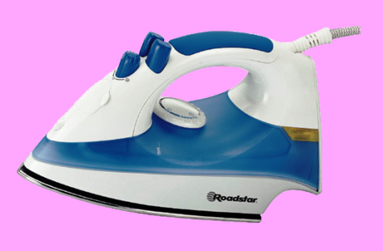
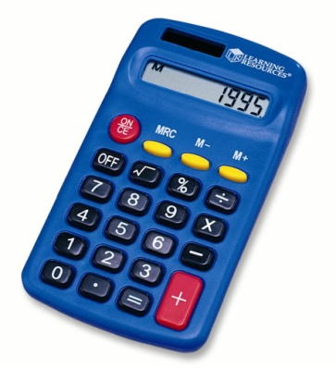
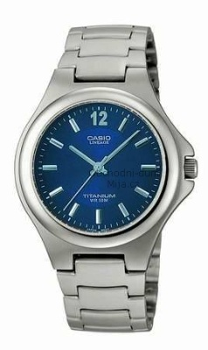
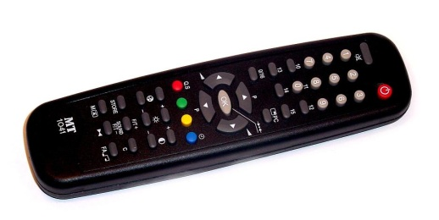
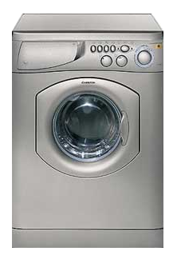
Príkon a spotreba energie
Elektrická práca a energia je priamo úmerná príkonu zariadenia (spotrebiča)
W (E) = P . t
Zariadenie spotrebuje tým viac energie, čím väčší je jeho príkon a čím dlhšie je v prevádzke
veľká spotreba
malá spotreba

Slide 5
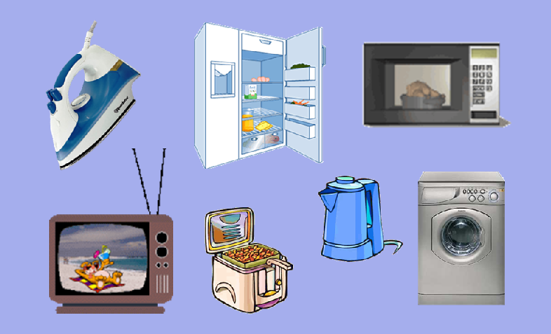
Príkon niektorých elektrospotrebičov
Spotrebič | P (W)
žiarovka žehlička vysávač elektrický sporák rýchlovarná kanvica mikrovlnka televízor stolový počítač hifi veža | 20 – 200 1 200 – 1 800 1 000 – 1 800 4 000 – 5 600 1 500 – 2 000 600 – 1 000 100 – 150 120 100 – 150

Slide 6
Porovnanie príkonu elektrospotrebičov
P (watt)

Slide 7

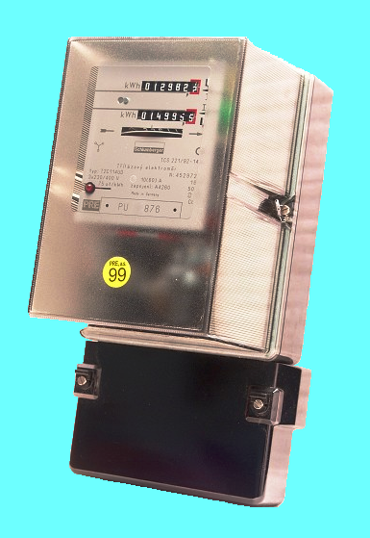
Spotreba elektrickej energie – elektromer
Z praktických dôvodov sa spotreba elektrickej energie vyjadruje
v kilowatthodinách kW.h
Táto jednotka je odvodená zo vzťahu:
W (E) = P . t odkiaľ 1 J = 1 W.s
1 kW.h = 1 000 W . 3 600 s = 3 600 000 W.s
1 kW.h = 3 600 000 J = 3,6 MJ
1 kW.h = 3,6 MJ
Používa sa aj väčšia jednotka:
1 MW.h = 3,6 GJ

Slide 8
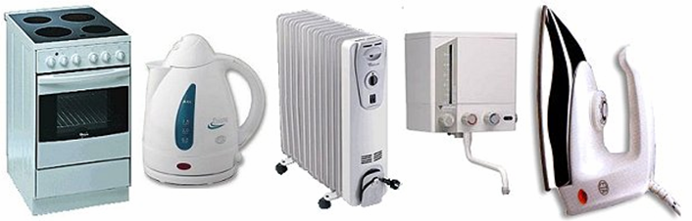
Cena elektrickej energie
Cena elektrickej energie pre domácnosti je v roku 2009 približne
0,13 € za 1 kW.h
Ako vypočítame, koľko nás stojí prevádzka spotrebiča za hodinu, mesiac alebo rok ?
Z ktorých údajov na spotrebiči to môžeme zistiť ?

Slide 9
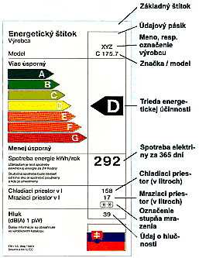
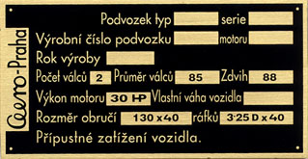
Výrobný a energetický štítok
Každý elektrospotrebič je označený štítkom, na ktorom sú uvedené dôležité údaje pre spotrebiteľa.
Na bežnom štítku je spravidla uvedené vstupné napätie a príkon spotrebiča, od roku 2002 musí mať väčšina domácich elektrospotrebičov energetický štítok

Slide 10
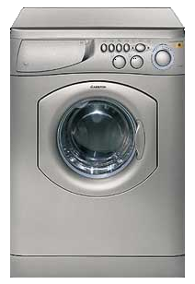
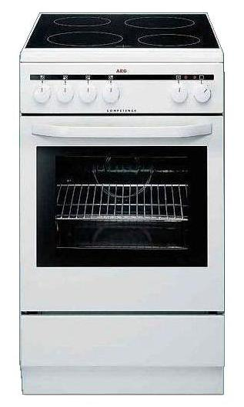
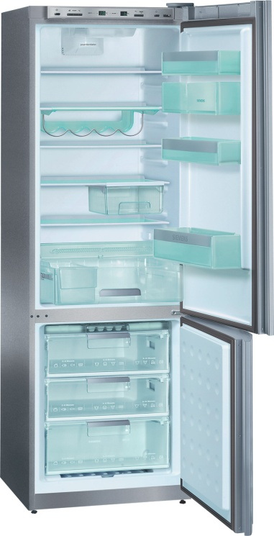
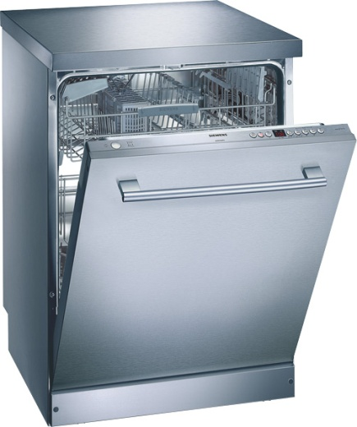
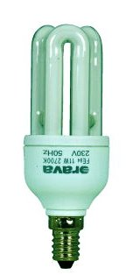
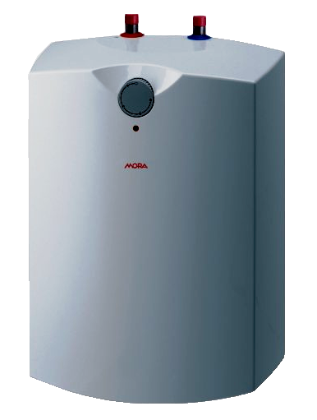
Energetický štítok
Energetický štítok sa vzťahuje na spotrebiče:
automatické práčky
chladničky, mrazničky
elektrické rúry na pečenie
umývačky riadu
svetelné zdroje
elektrické ohrievače vody

Slide 11
Energetický štítok
Najdôležitejším údajom na štítku je údaj o dennej alebo ročnej spotrebe elektrickej energie a zaradenie spotrebiča do energetickej triedy A – G
Najúspornejšie sú spotrebiče triedy A, stredné hodnoty predstavujú triedy C a D a najväčšími žrútmi energie sú spotrebiče triedy E, F, G
A-spotrebiče sú o 45% úspornejšie ako spotrebiče triedy C a D

Slide 12
Výpočet ceny energie
Práčka: Spotreba: 0,6 kW.h/cyklus
Cena za rok: spotreba x počet praní v roku x 0,16 €
Napr.: 0,6 x 200 x 0,16 = 19,2 € (576 Sk)
Chladnička s mrazničkou: Spotreba: 292 kW.h/rok
Cena za rok: spotreba x 0,16 €
Napr.: 292 x 0,16 = 46,7 € (1 402 Sk)
Kompaktná žiarivka: Príkon: 20 W
Cena za rok: príkon v kW x počet hodín za rok x 0,16 €
Napr.: 0,02 x 1 000 x 0,16 = 3,2 € (96 Sk)
Počítač: Príkon: 120 W
Cena za rok: príkon v kW x počet h denne x 365 x 0,16 €
Napr.: 0,12 x 5 x 365 x 0,16 = 35 € (1 051 Sk)

